Slide 1
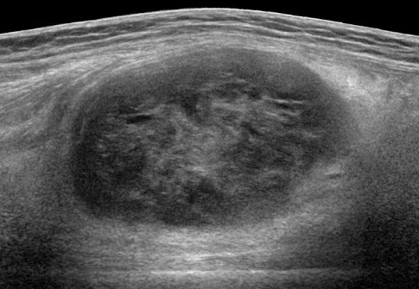
67/F
Palpable mass in the calf
Courtesy of YH Lee
yhlee@cu.ac.kr
Notes:
835018 김명자

Slide 2
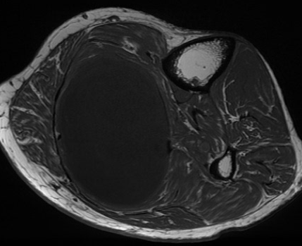
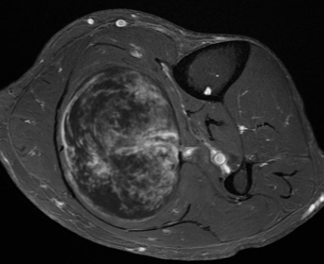
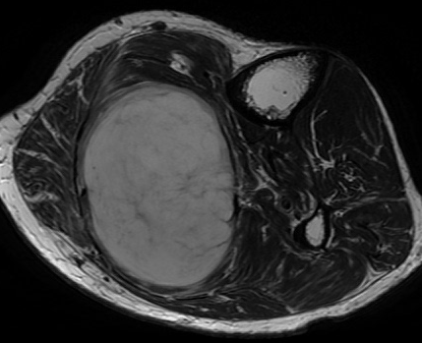
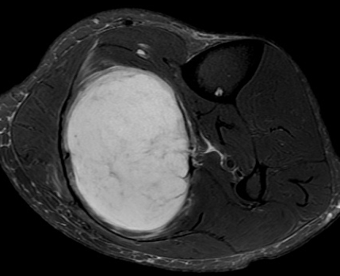
T1
Gd
T2
FS T2

Slide 3
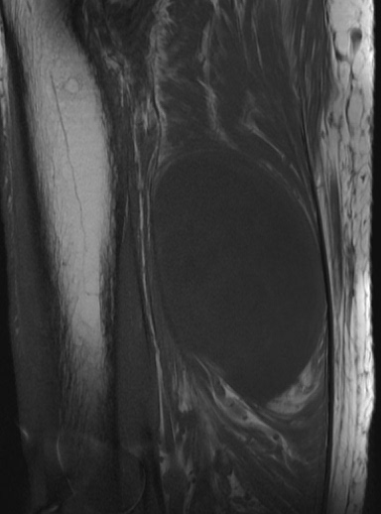
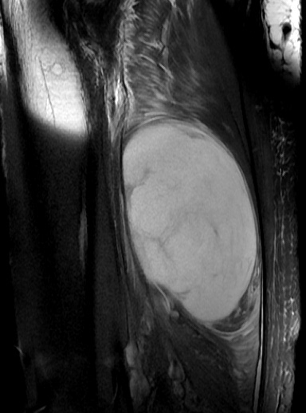
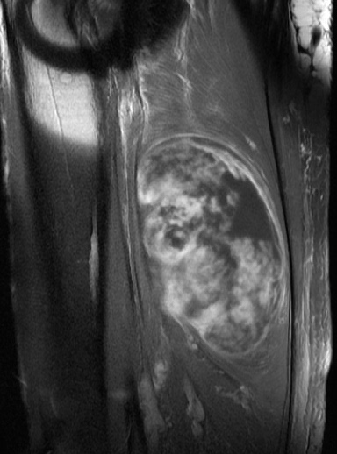
T1
FS T2
Gd

Slide 4
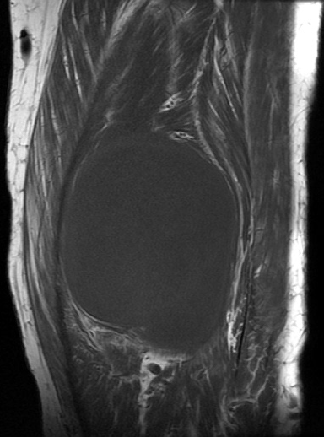
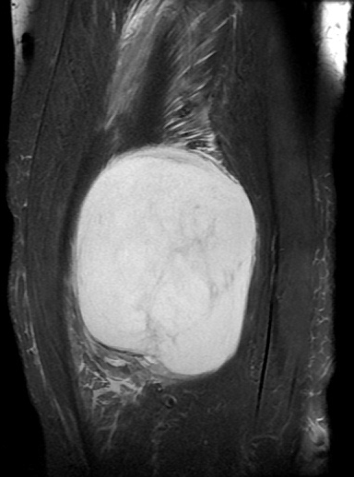
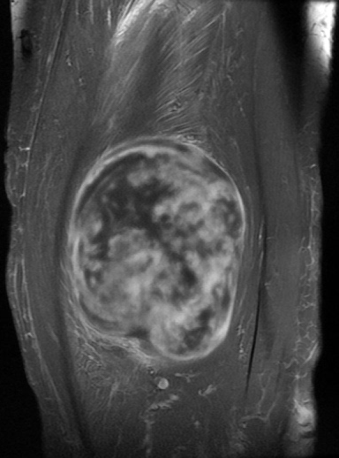
T1
FS T2
Gd

Slide 5
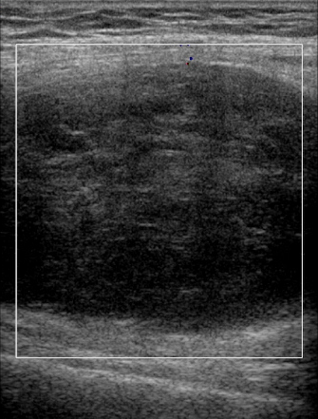

Slide 6
Intramuscular Myxoma

Slide 7
질환 : Benign tumor
부위 1 : Soft tissue
부위 2 : Lower Extremity
진단 : Intramuscular myxoma
발표자: 이영환
소속: 대구가톨릭의대
E-mail: yhlee@cu.ac.kr
발표일: 2018년 3월 7일

